Slide 1

BIỆN PHÁP SÁNG TẠO
“Một số biện pháp giáo dục kỹ năng tự phục vụ cho trẻ 18 - 24 tháng ở trường mầm non”.
Giáo viên: Tống Thị Bích Liên

Slide 2

LÝ DO CHỌN ĐỀ TÀI
“Học để cùng chung sống” đó là khẳng định của tổ chức UNESCO về vấn đề giáo dục hiện nay và cũng là một trong những vấn đề then chốt của giáo dục thế giới. Chính vì vậy mà vào đầu thập kỉ 90, các tổ chức Liên Hiệp Quốc như WHO (Tổ chức y tế thế giới), UNICEF (Quỹ cứu trợ nhi đồng Liên hiệp quốc), UNESCO (Tổ chức giáo dục, khoa học và văn hóa Liên hiệp quốc) đã chung sức xây dựng chương trình giáo dục kỹ năng sống cho trẻ em.
Kỹ năng tự phục vụ là thói quen sinh hoạt thường ngày trong giao tiếp và ứng xử của trẻ đối với bản thân và người xung quanh. Ở lứa tuổi mầm non, hành vi và nhận thức của trẻ giống như tờ giấy trắng. Vì vậy, muốn trẻ hình thành thói quen, học được kỹ năng tự phục vụ tốt thì giáo dục trẻ ở lứa tuổi này rất cần thiết. Nếu các con không có khả năng tự phục vụ thì các con sẽ không thể chủ động và tự lập trong cuộc sống hiện đại.

Slide 3

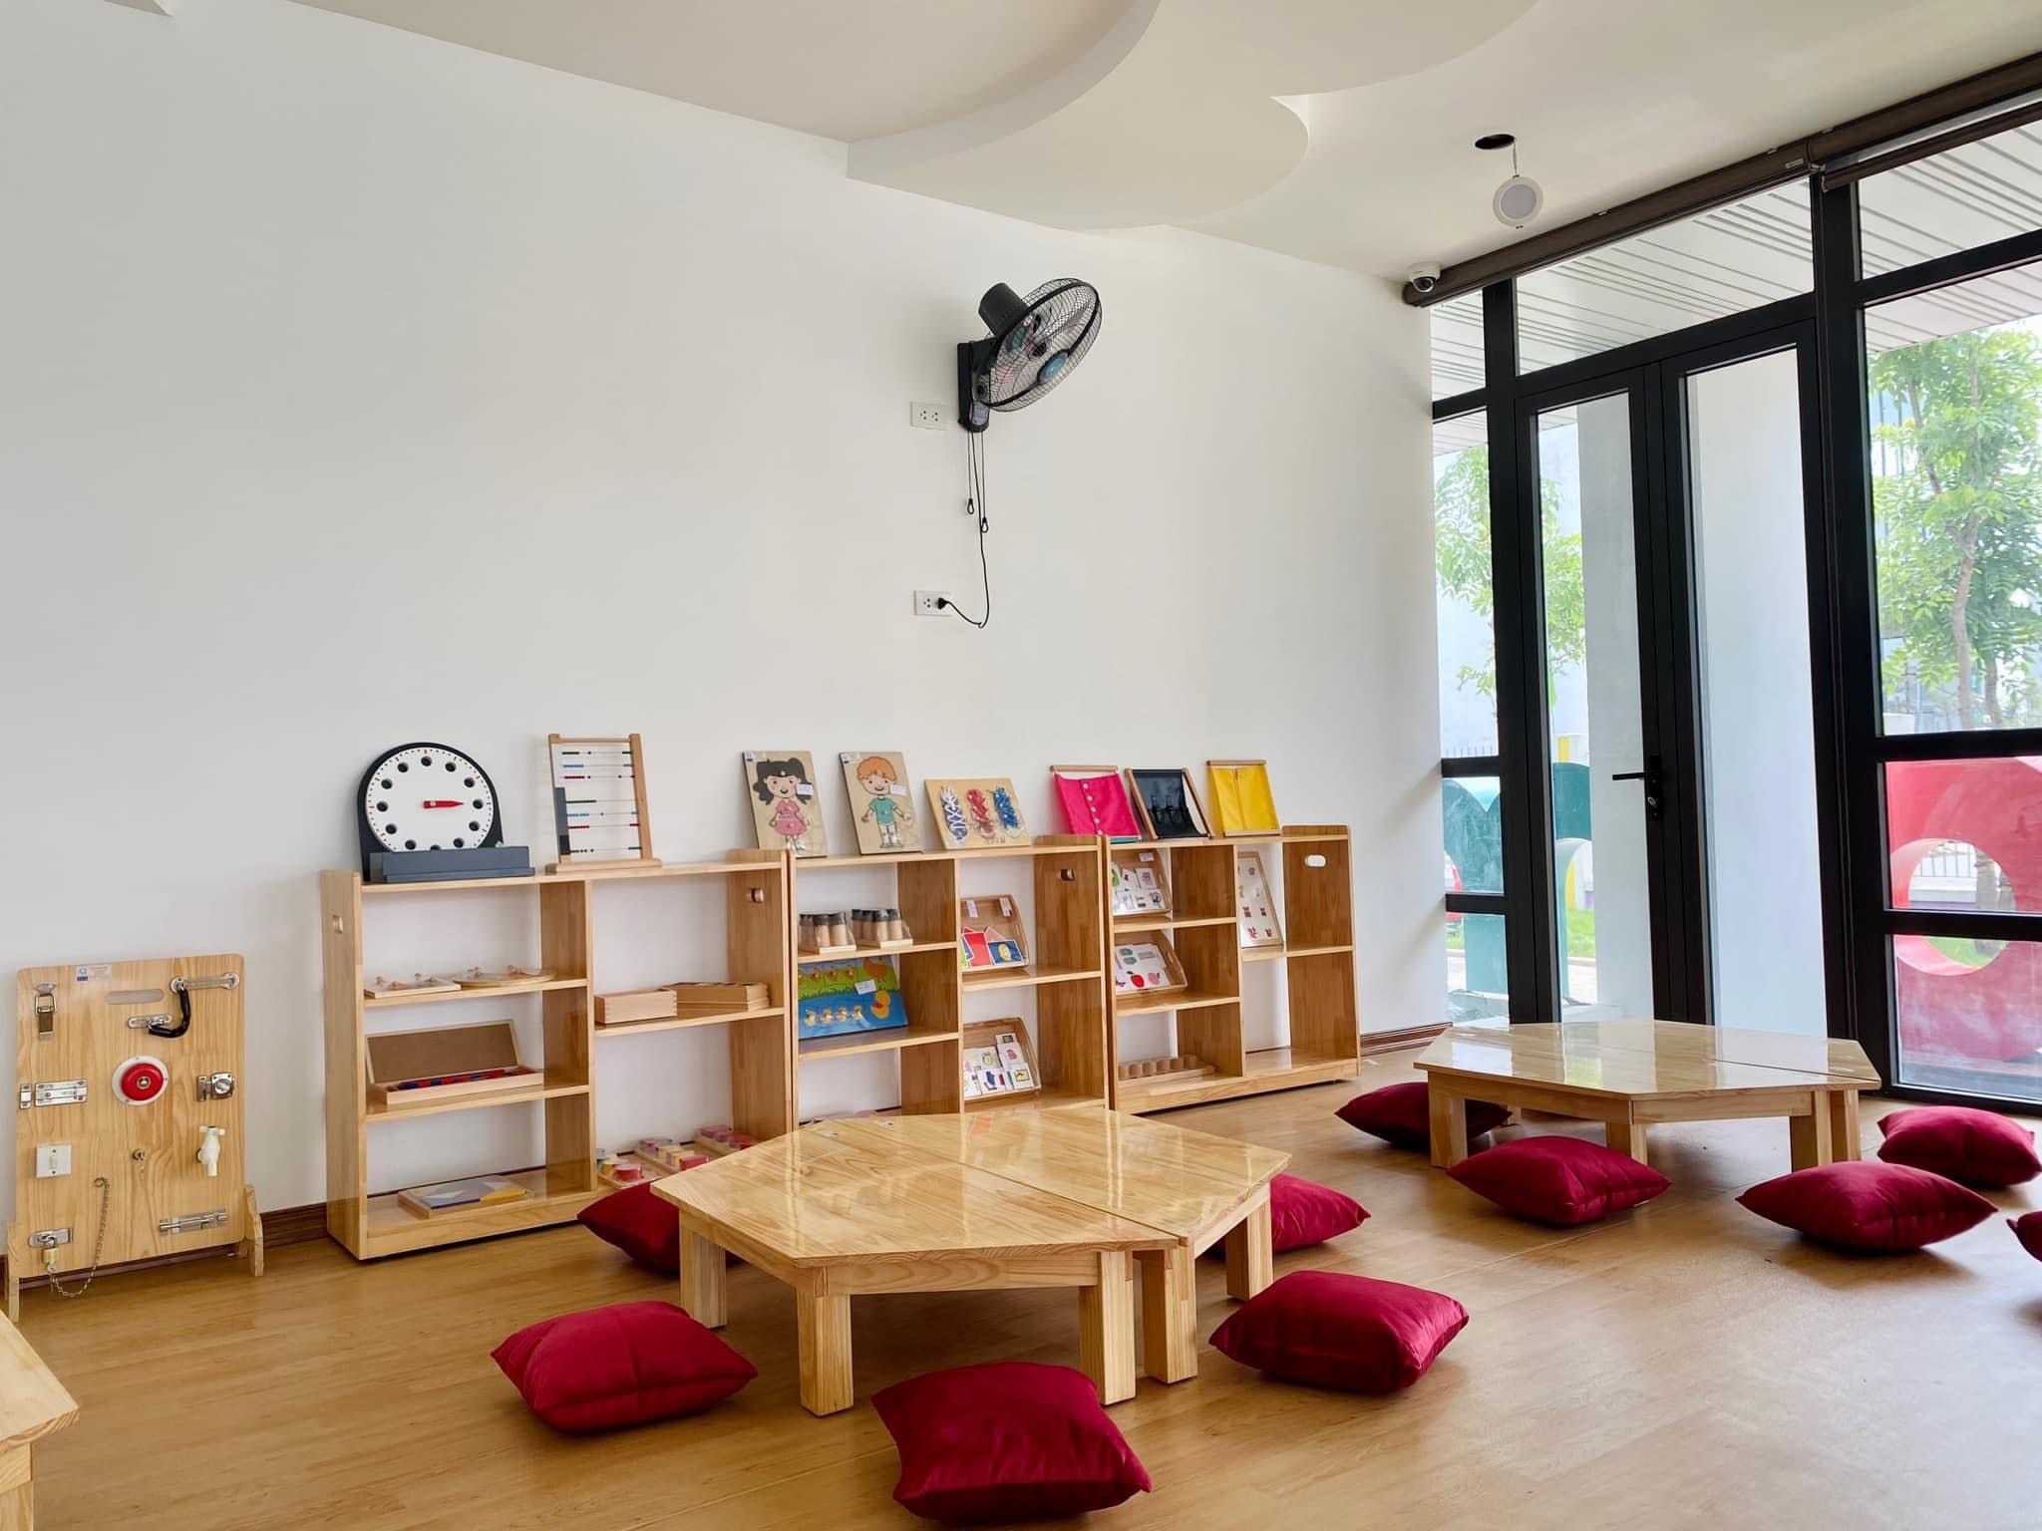

THUẬN LỢI
KHÓ KHĂN

Slide 4

Khảo sát kỹ năng tự phục vụ của trẻ:
Nội dung | Số trẻ có kỹ năng tự phục vụ |  | Số trẻ chưa có kỹ năng tự phục vụ
 | Số trẻ/ Tổng số | Tỷ lệ | Số trẻ/ Tổng số | Tỷ lệ
Nhóm kỹ năng vệ sinh | 4/20 | 20% | 16/20 | 80%
Nhóm kỹ năng trong ăn uống | 6/20 | 30% | 14/20 | 70%
Nhóm kỹ năng trong các hoạt động học và hoạt động khác. | 8/20 | 40% | 12/20 | 60%

Slide 5

Biện pháp 1: Đặt mục tiêu hướng dẫn và rèn luyện những kĩ năng cần thiết.
Tháng 9: Làm quen với chế độ ăn cơm nát với các loại thức ăn khác nhau, làm quen với chế độ ngủ 1 giấc dài buổi trưa thay vì nhiều giấc ngắn, tập ngồi vào bàn ăn, rửa tay trước khi ăn và sau khi đi vệ sinh
Tháng 10: Gọi cô thay quần áo khi bị ướt, gọi cô chùi mũi, , vứt rác đúng nơi qui định, nhận ra đồ dùng của trẻ thông qua ký hiệu riêng của trẻ.
Tháng 11: Tự xúc cơm bằng thìa và uống nước bằng cốc, tự lấy và cất đồ dùng đồ chơi đúng nơi quy định, cất balo và giày dép vào đúng tủ của mình.
Tháng 12: Tự đi giày,dép; đội mũ, đeo ba lô, khẩu trang khi đi ra ngoài.
Tháng 1: Tự đi lên xuống cầu thang.
Tháng 2: Tự đóng mở cửa.
Tháng 3: Tập một số thao tác đơn giản trong rửa tay, lau mặt.
Tháng 4: tập mặc quần áo, cởi quần áo khi bị bẩn, ướt.

Slide 6

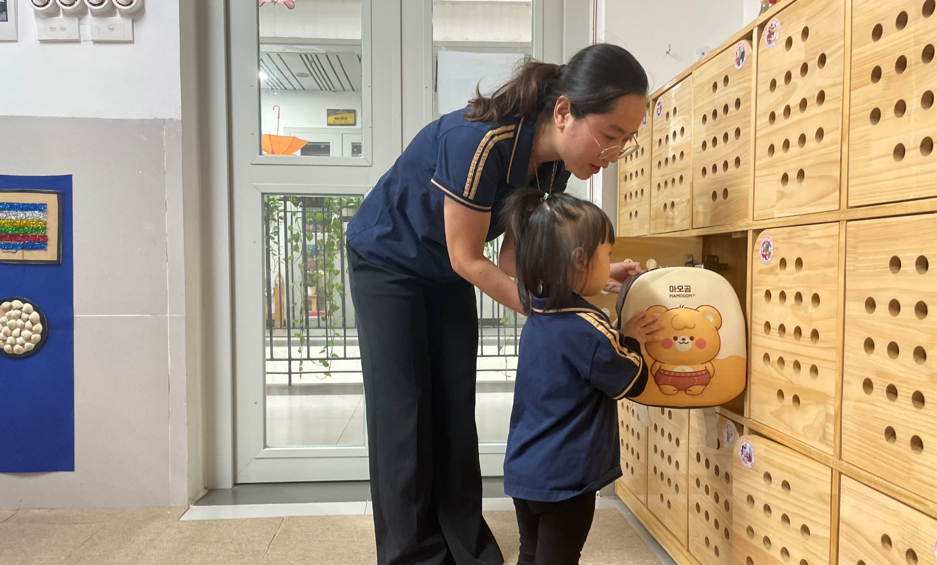
Biện pháp 2: Dạy kỹ năng tự phục vụ cho trẻ thông qua các hoạt động trong ngày và ở mọi lúc mọi nơi
Dạy trẻ kỹ năng tự phụ phục vụ thông qua hoạt động đón, trả trẻ

Slide 7

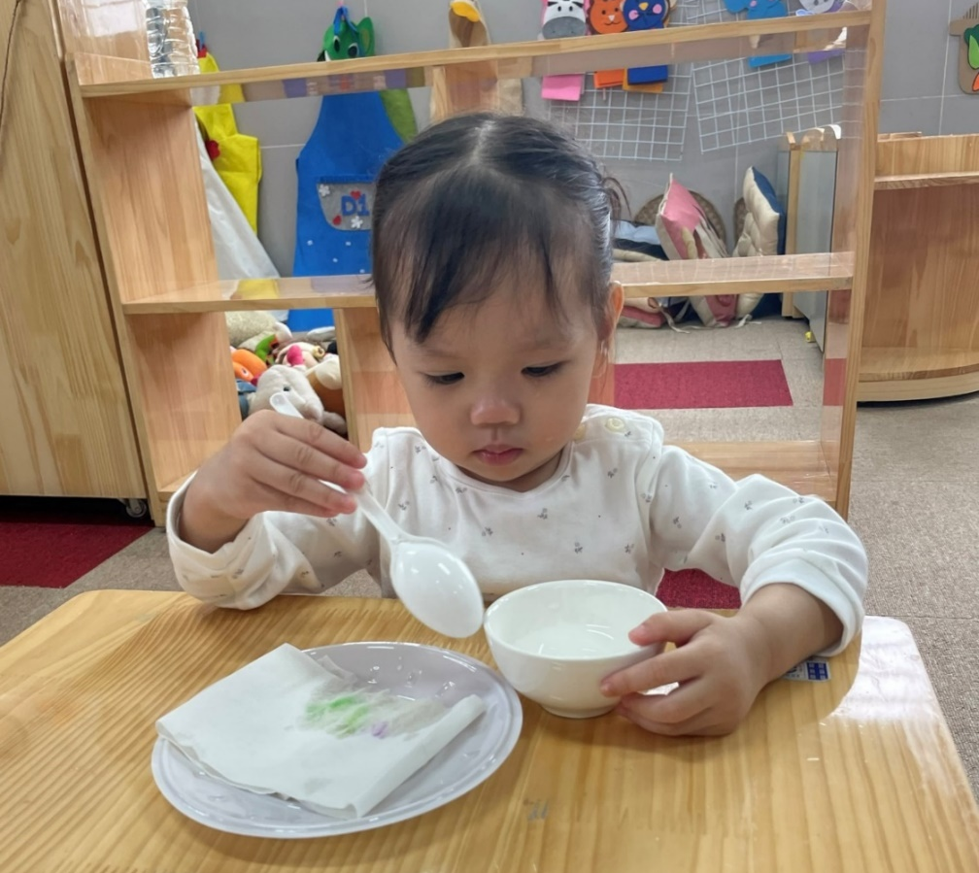
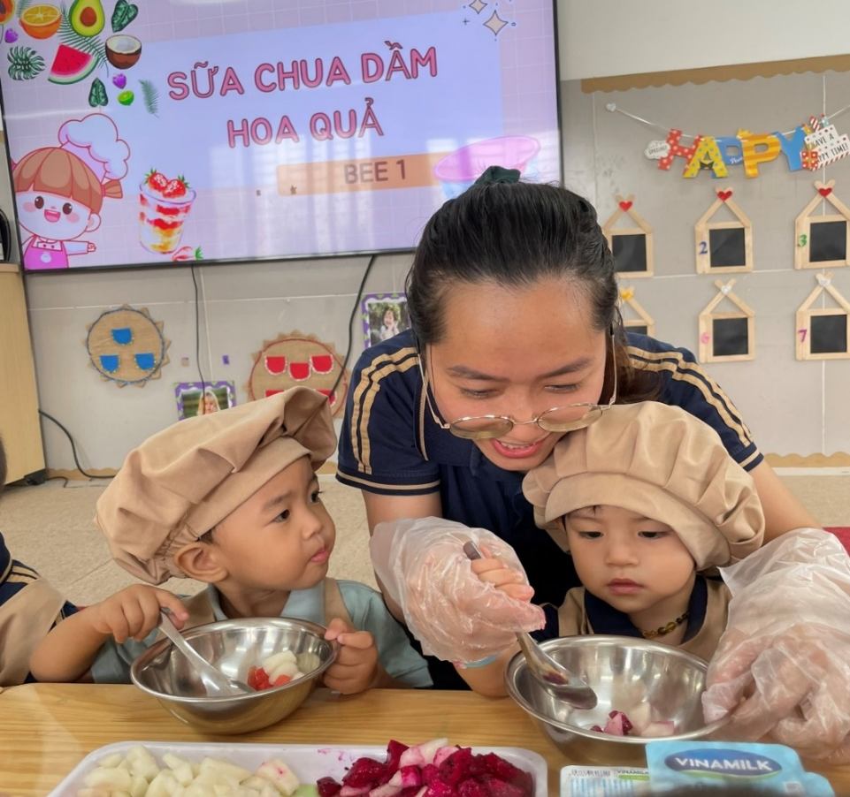
Biện pháp 2: Dạy kỹ năng tự phục vụ cho trẻ thông qua các hoạt động trong ngày và ở mọi lúc mọi nơi
Dạy kỹ năng tự phục vụ cho trẻ thông qua hoạt động học.
Thông qua các môn học tôi cũng khéo léo lồng ghép dạy trẻ kỹ năng tự phục vụ một cách hợp lý như dạy trẻ nhận biết và lấy đồ dùng của trẻ hoặc của nhóm trẻ thông qua ký hiệu hoặc cách xếp hàng, lấy cất đồ dùng đúng nơi qui định… Xuất phát từ đặc điểm tâm lý của trẻ mầm non là rất thích nghe kể chuyện, đọc thơ và múa hát. Tôi thường kể chuyện, đọc thơ cho trẻ nghe và thông qua nội dung các câu chuyện, bài thơ để rèn kỹ năng tự phục vụ cho trẻ, giúp trẻ tiếp nhận một cách hứng thú, tự nguyện

Slide 8

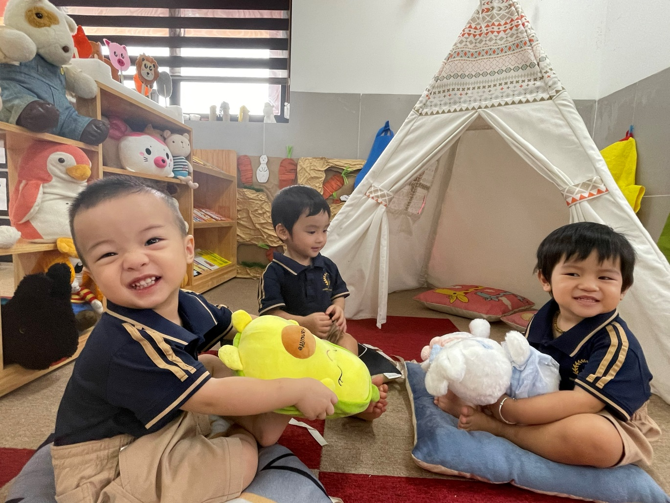
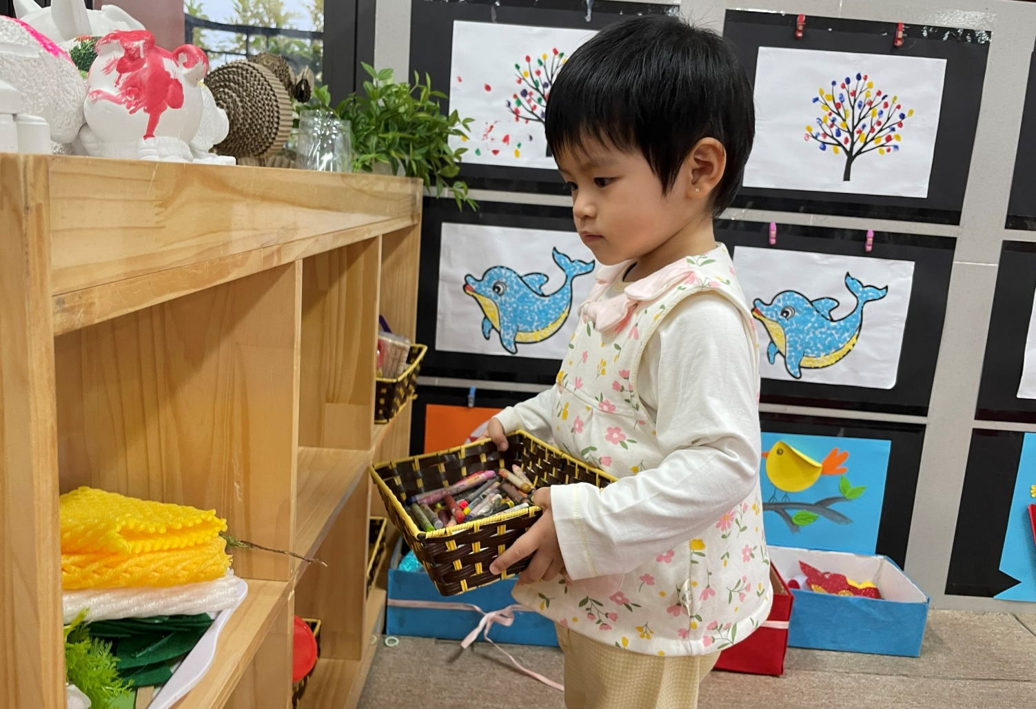
Biện pháp 2: Dạy kỹ năng tự phục vụ cho trẻ thông qua các hoạt động trong ngày và ở mọi lúc mọi nơi
Dạy kỹ năng tự phục vụ cho trẻ thông qua hoạt động vui chơi
Tôi tổ chức những trò chơi để rèn luyện kỹ năng cho các con như trò chơi bế em, chăm sóc gấu bông. Sau khi chơi tôi cho các con cất đồ chơi gọn gàng, đúng nơi quy định. Trong hđ ngoài trời, tôi cho các con tâp xếp hàng, tập đi cầu thang, tập cất giày dép đúng nơi quy định, nhặt rác, lá cây vào thùng rác….

Slide 9

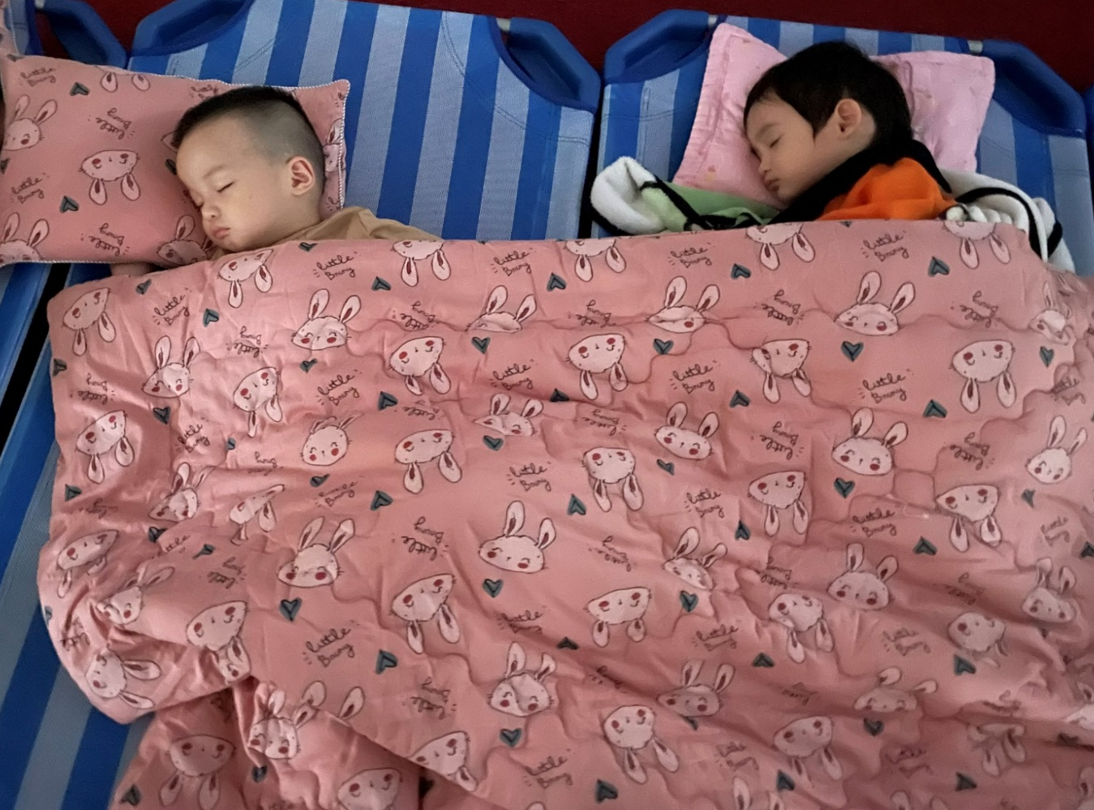
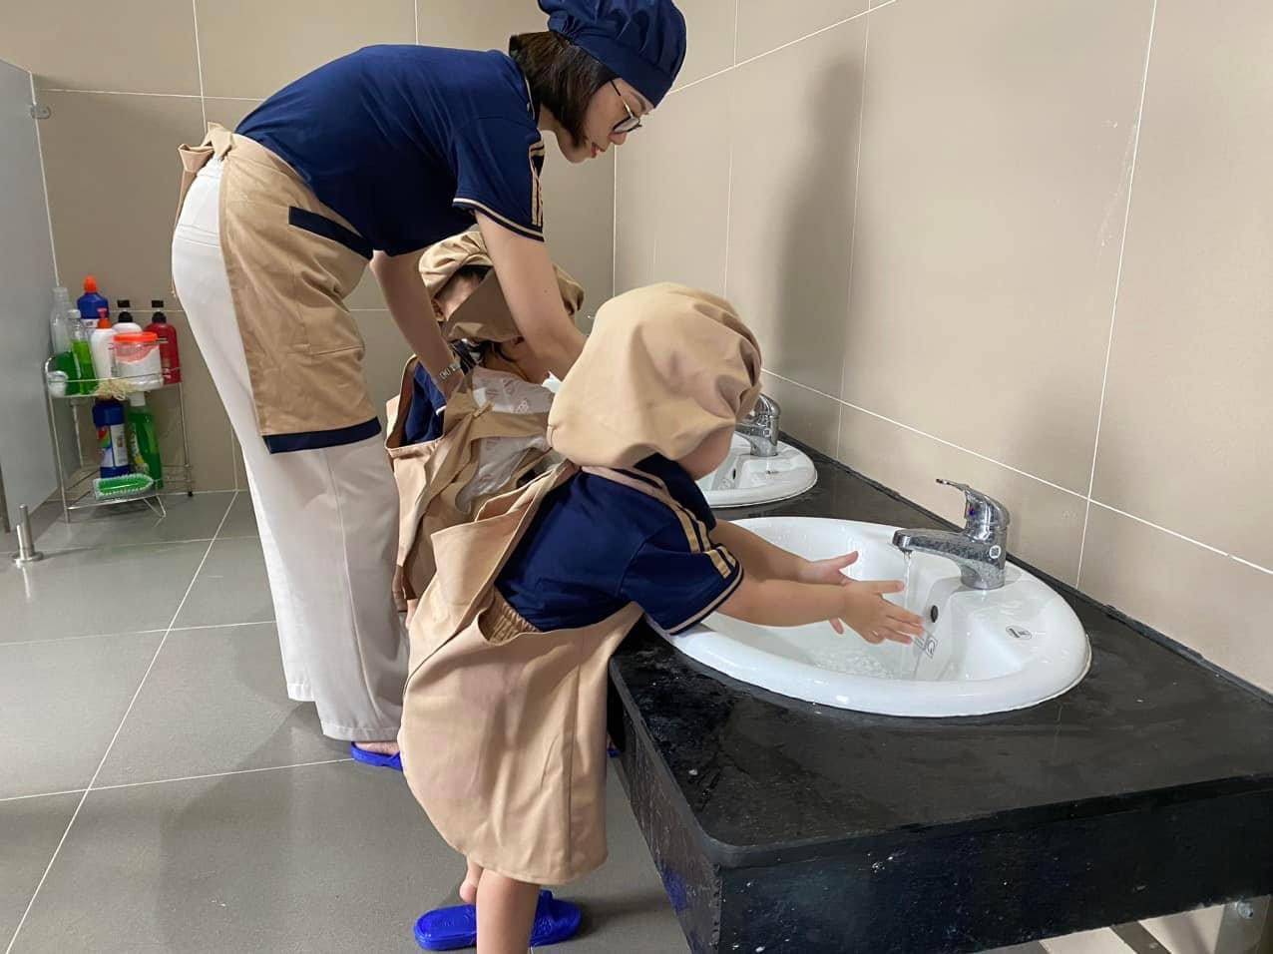
Biện pháp 2: Dạy kỹ năng tự phục vụ cho trẻ thông qua các hoạt động trong ngày và ở mọi lúc mọi nơi
Dạy kỹ năng tự phục vụ cho trẻ thông qua hoạt động ăn, ngủ
Từng bước giáo dục trẻ trước khi ăn phải rửa tay, rửa mặt, biết khoanh tay lên bàn, biết tự ngồi vào bàn cất ăn, tự xúc cơm ăn, khi cơm rơi vãi nhắc trẻ nhặt cơm vào đĩa và lau tay vào khăn ẩm, ăn xong xếp bát, thìa vào chỗ quy định, xếp hàng lấy gối trước khi đi ngủ, nhắc nhở trẻ tư thế khi ngủ. Mỗi ngày tôi đều kiên trì thực hiện việc rèn luyện sẽ giúp các con ghi nhớ các kỹ năng tốt trong sinh hoạt hàng ngày

Slide 10

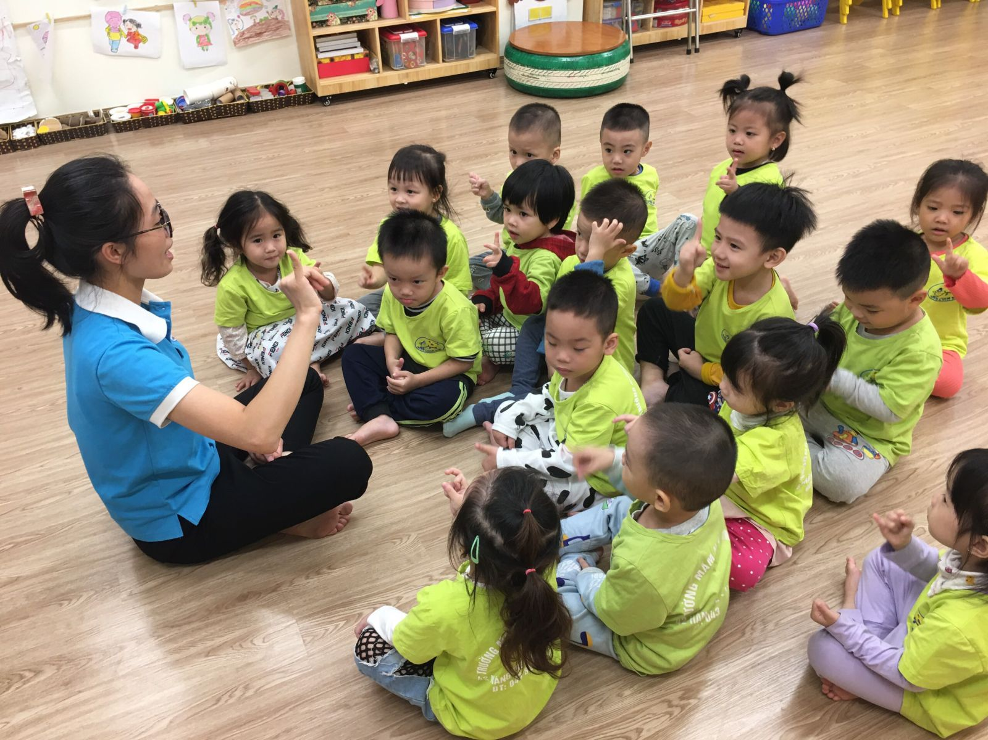
Biện pháp 2: Dạy kỹ năng tự phục vụ cho trẻ thông qua các hoạt động trong ngày và ở mọi lúc mọi nơi
Dạy kỹ năng tự phục vụ cho trẻ thông qua hoạt động rèn kỹ năng tự phục vụ vào một số buổi chiều trong tuần.
Trong một tuần lớp tôi luôn sắp xếp 1 buổi chiều để dạy trẻ hoặc cho trẻ ôn lại một số kỹ năng khó hoặc kỹ năng mà nhiều trẻ chưa thực hiện được như kỹ năng đi giày, dép, kỹ năng đóng mở cửa an toàn, kỹ năng lấy nước uống…
Trong toàn bộ quá trình dạy và rèn luyện kỹ năng tự phục vụ cho trẻ tôi luôn khuyến khích, động viên cũng như dành lời khen kịp thời đến các con. Giúp các con tự tin, và ngày càng tiến bộ

Slide 11

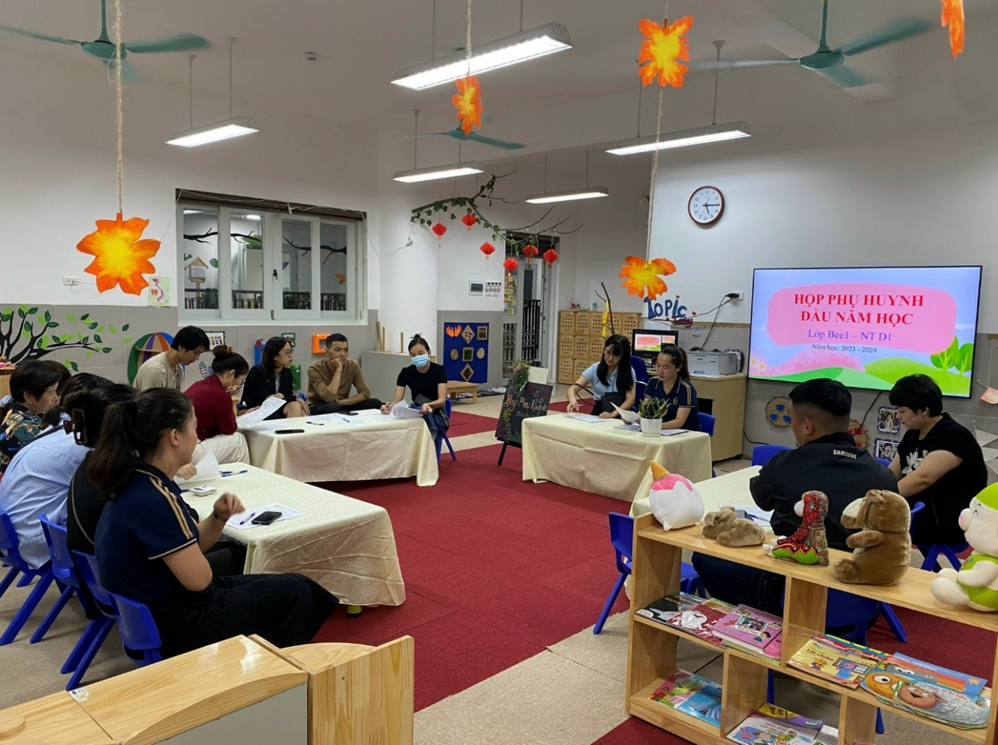
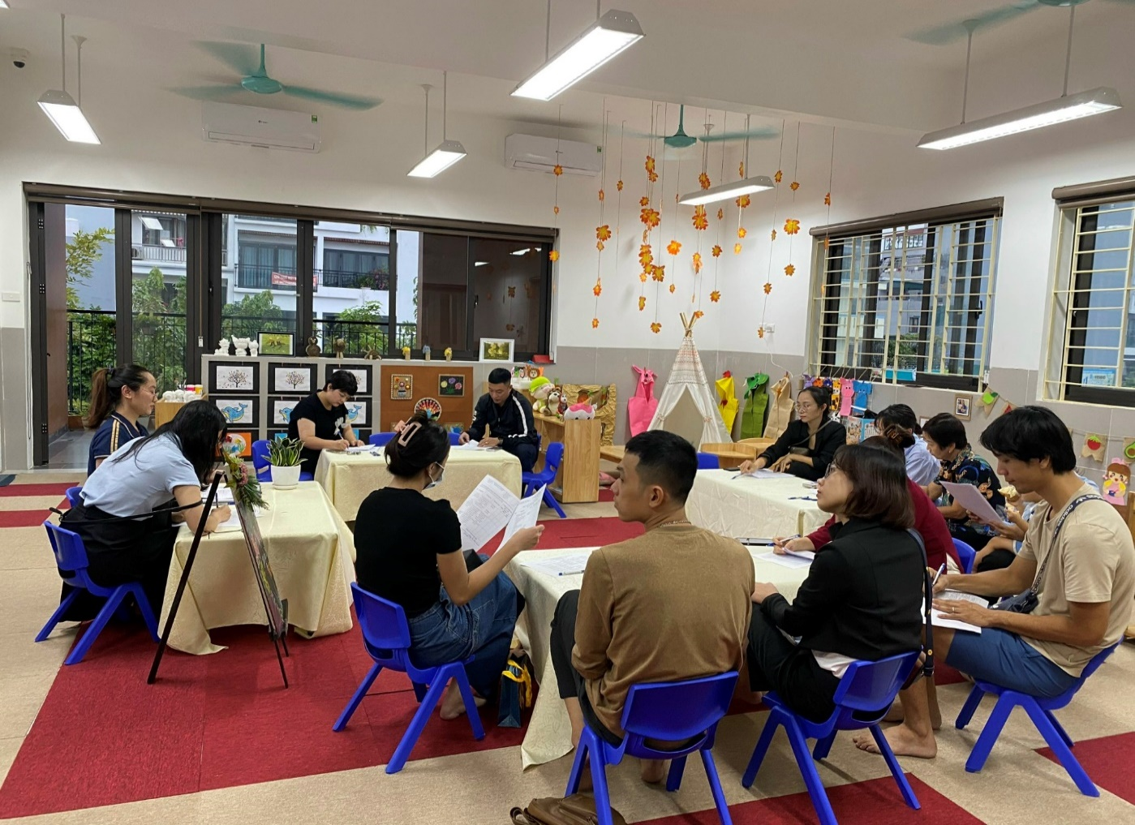
Biện pháp 3: Phối hợp với phụ huynh để rèn trẻ kỹ năng tự phục vụ
Tôi thường xuyên gặp gỡ trao đổi với phụ huynh hằng ngày trong giờ đón trả trẻ về sự tiến bộ hay những hạn chế của trẻ để phụ huynh nắm bắt kịp thời và tiếp tục rèn luyện cho trẻ ở nhà. Những cử chỉ và việc làm tốt của trẻ ở trường và ở gia đình tôi thường nêu ra và tuyên dương trẻ đó trước lớp trong giờ nêu gương để trẻ khác cùng học tập.

Slide 12

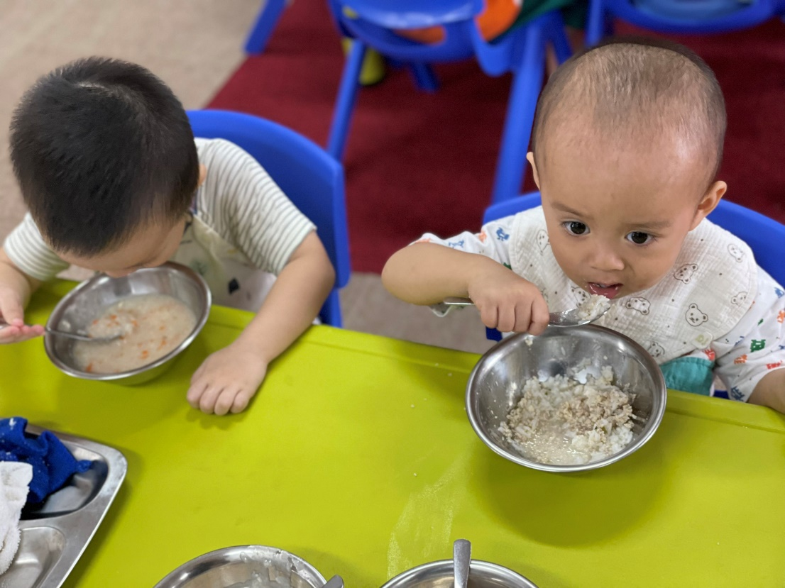
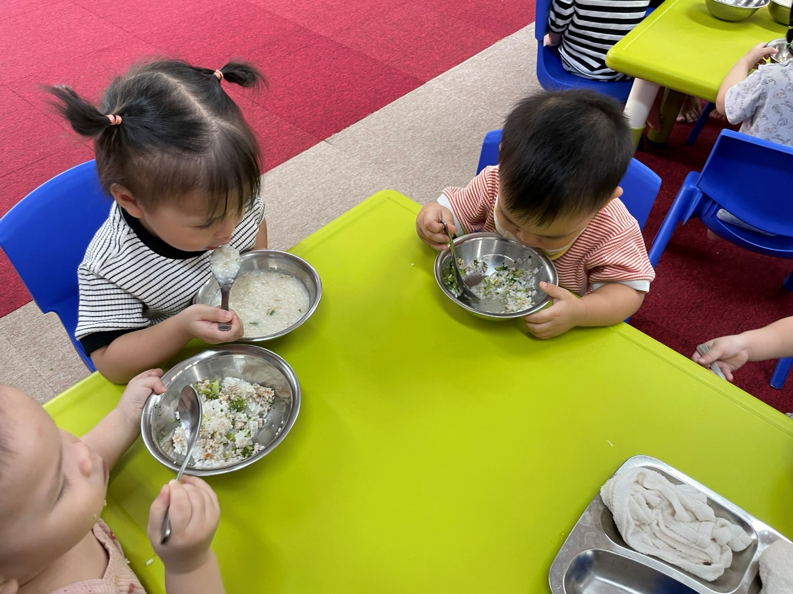
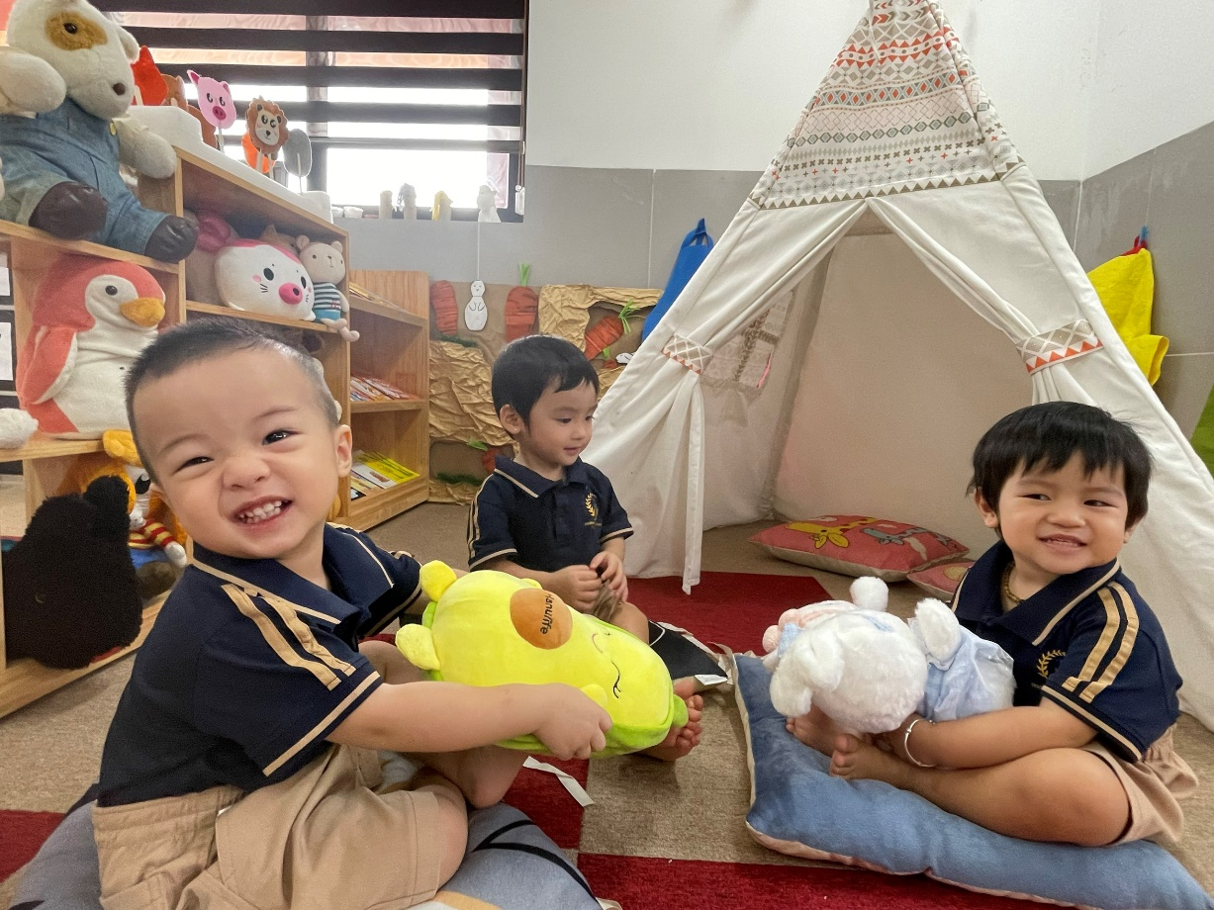
Hiệu quả của biện pháp sáng tạo

Slide 13

KIẾN NGHỊ

Slide 14

XIN TRÂN THÀNH CẢM ƠN!

